Slide 1
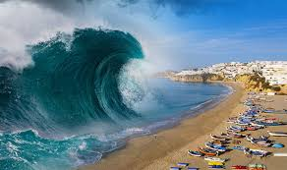
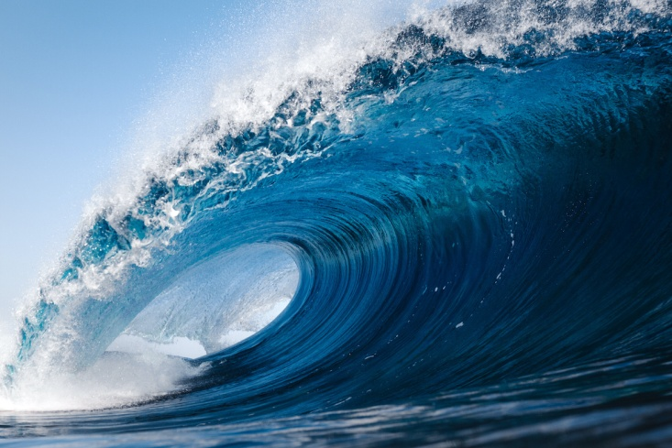
Tsunami
Un tsunami este o serie de valuri oceanice care trimite valuri de apă, atingând uneori înălțimi de peste 30,5 metri, pe uscat. Acești pereți de apă pot provoca distrugeri pe scară largă atunci când se prăbușesc la țărm.

Slide 2
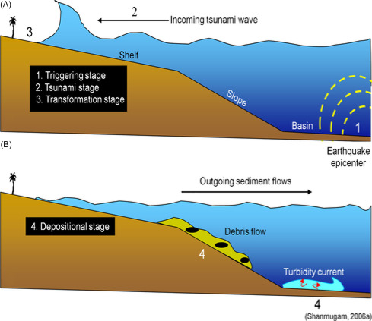
Ce cauzează un tsunami?
Aceste valuri uluitoare sunt de obicei cauzate de cutremure mari subacvatice la granițele plăcilor tectonice. Când fundul oceanului la granița unei plăci se ridică sau coboară brusc, acesta deplasează apa deasupra acestuia și lansează valurile care vor deveni un tsunami.

Slide 3
Cele mai multe tsunami – aproximativ 80 la sută – au loc în „Cercul de foc” al Oceanului Pacific, o zonă activă din punct de vedere geologic, unde schimbările tectonice fac vulcanii și cutremurele comune.
Tsunami-urile pot fi cauzate și de alunecări de teren subacvatice sau erupții vulcanice. Ele pot fi chiar lansate, așa cum au fost frecvent în trecutul antic al Pământului, de impactul unui meteorit mare care se aruncă într-un ocean.
În adâncurile oceanului, valurile de tsunami pot apărea la doar un metru înaltime. Dar pe măsură ce se apropie de țărm și intră în ape mai puțin adânci, încetinesc și încep să crească în energie și înălțime. Vârfurile valurilor se mișcă mai repede decât fundul lor, ceea ce le face să se ridice brusc.

Slide 4
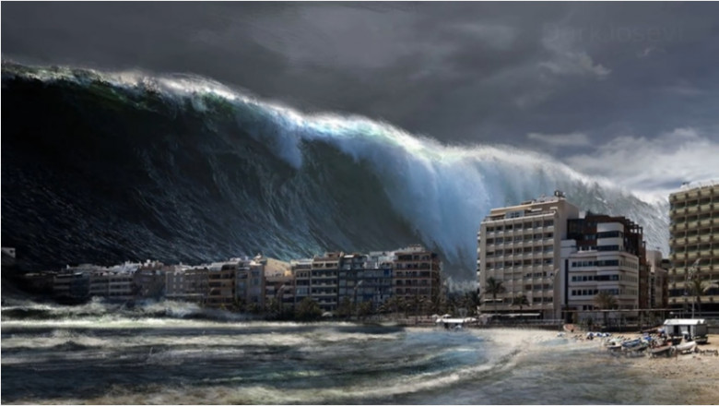
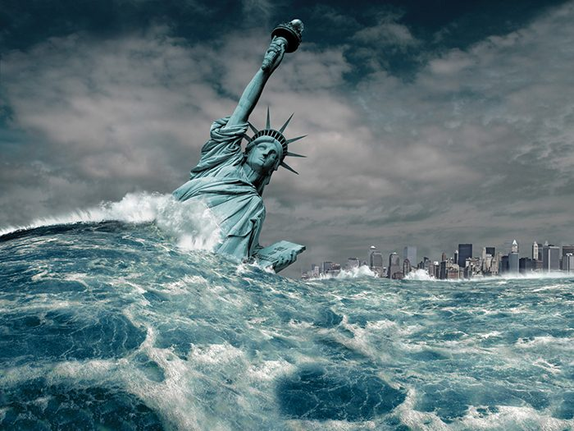
Ce se întâmplă când lovește pământul?
Jgheabul unui tsunami, punctul de jos de sub creasta valului, ajunge adesea primul la țărm. Când o face, produce un efect de vid care aspiră apa de coastă spre mare și expune portul și fundul mării. Această retragere a apei de mare este un semn de avertizare important al unui tsunami, deoarece creasta valului și volumul său enorm de apă lovesc de obicei țărm cinci minute și ceva mai târziu. Recunoașterea acestui fenomen poate salva vieți.

Slide 5
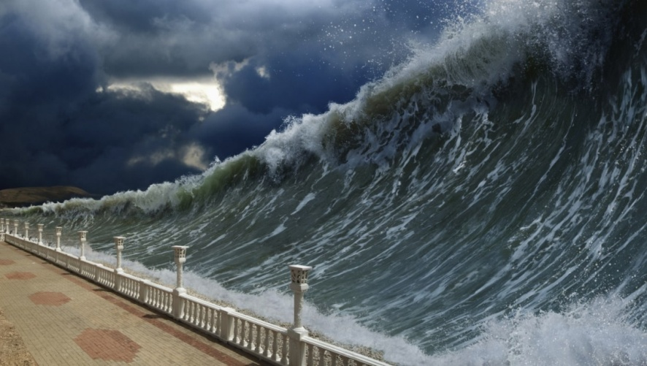
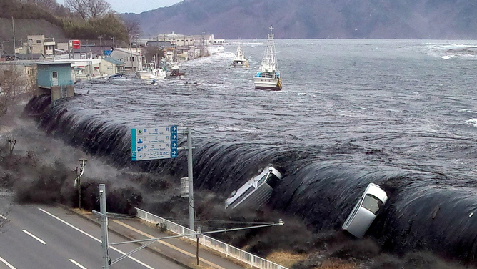
Un tsunami este de obicei compus dintr-o serie de valuri, numită tren de valuri, astfel încât forța sa distructivă poate fi agravată pe măsură ce valurile succesive ajung la țărm. Persoanele care se confruntă cu un tsunami ar trebui să-și amintească că pericolul poate să nu fi trecut odată cu primul val și ar trebui să aștepte cuvântul oficial că este sigur să se întoarcă în locuri vulnerabile.
Unele tsunami nu apar pe țărm ca valuri masive, ci seamănă cu o maree în creștere rapidă care inundă zonele de coastă.

Slide 6
Cele mai mari tsunamiuri din istorie sunt:
Sunda Strait, Indonesia 2018
Palu, Sulawesi, Indonesia 2018
Sendai, Japan 2011
Maule, Chile 2010: Chile si alte tari

Slide 7
Diferenta dintre un tsunami si un val mare este:
Deși ambele sunt valuri ale mării, un tsunami și un val mare sunt două fenomene diferite și fără legătură. Un val de maree este un val de apă de mică adâncime cauzat de interacțiunile gravitaționale dintre Soare, Lună și Pământ („unda de maree” a fost folosită în vremuri mai devreme pentru a descrie ceea ce numim acum un tsunami.) Un tsunami este un val oceanic declanșat de mari cutremure care au loc în apropierea sau sub ocean, erupții vulcanice, alunecări de teren submarine sau prin alunecări de teren pe uscat în care volume mari de resturi cad in apa

Slide 8
Exista mai multe tipuri de tsunamiuri:
Tsunami la distanță: sunt generate de la distanță mare, cum ar fi de peste Pacific în Chile.
Tsunami regional: sunt generate între una și trei ore de călătorie distanță de destinație.
Tsunami local: Sunt generate foarte aproape de Noua Zeelandă.

Slide 9
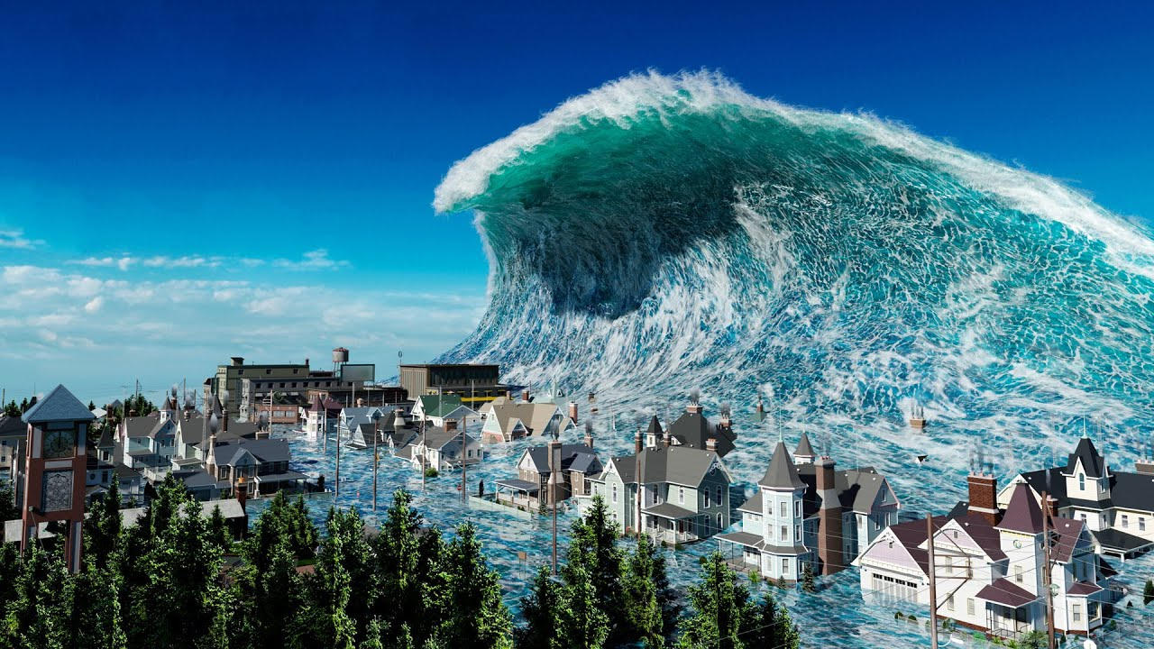
In concluzie :
Tsunamiurile sunt niste fenomene complet aparte,un miracol al naturii dar si care pot distruge vietile multor oameni.

Slide 10
Bibliografie:
National geographic
Wikipedia

